Slide 1
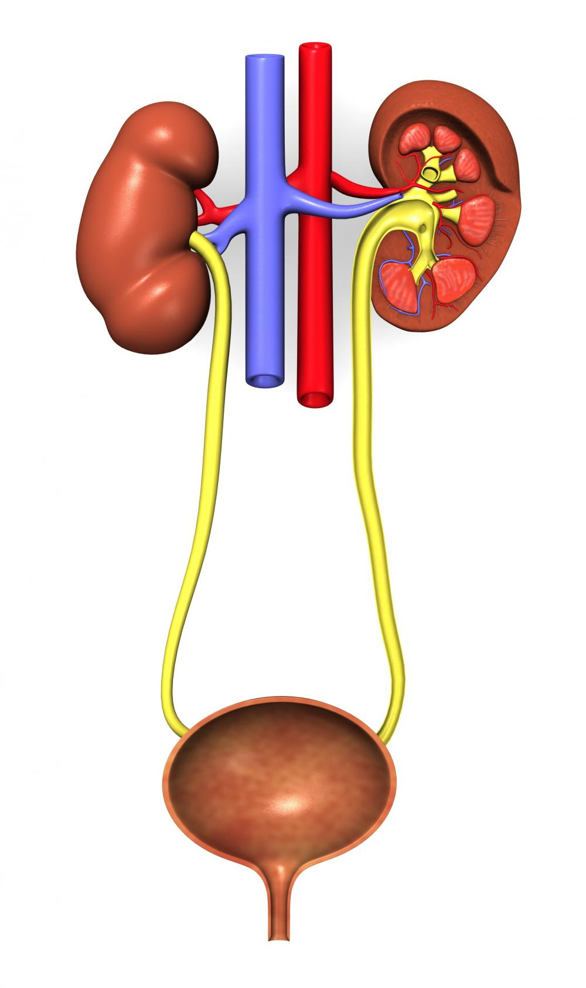

SISTEM PERKEMIHAN
SOSIALISASI
BLOK
Chairul Huda Al Husna, S.Kep, Ns
Ledy Martha A., S.Kep, Ns, M.Kes
Nur Aini, M.Kep

Slide 2

TOPIK
Anatomi Fisiologi Perkemihan
Asuhan Keperawatan
Patofisiologi Perkemihan
Urinary Update
Tindakan Spesifik Gangguan Sistem Perkemihan
Integrasi Keislaman
Perkemihan Sesuai Usia

Slide 3
KEMASAN
Kuliah Pakar
PjBL
Presentasi Jurnal
Tutorial
Skill Lab

Slide 4
Minggu I
Pengumpulan Judul Jurnal
Kuliah Pakar (KP)
  KP 1 : Anfis Perkemihan Sesuai Perkembangan Usia dan Pemeriksaan Sistem Perkemihan
    Erma Wahyu Mashfufa, S.Kep, Ns, M.Si
  KP 2 : Keseimbangan Cairan Elektrolit dan Pengaturan Asam Basa Ginjal
    Erma Wahyu Mashfufa, S.Kep, Ns, M.Si
  KP 3 : Tindakan Spesifik Sistem Perkemihan
    Nur Cholis G., S.Kep, Ns

Slide 5
Minggu II
Pengumpulan Jurnal (FULL VERSION)
Ujian Topik I (KP1-KP3)
Kuliah Pakar (KP)
  KP 4 : Kajian Keislaman Keperawatan dalam Sistem Perkemihan
    Sunardi, M.Kep
  KP 5 : Patofisiologi dan Askep Perkemihan 1 (SN, Hidronefrosis, dan Gangguan Pola Urinari)
    Nurul Aini, S.Kep, Ns, M.Kep
  KP 6 : Patofisiologi dan Askep Perkemihan 2 (Neoplasma, Striktur Uretra, dan Batu Uretra)
    Dewi Baririet B., S.Kep, Ns

Slide 6
Minggu III
Tutorial I
  “Pak Suloyo Kekenyangan Pisang”
Skill Lab (SL)
  SL 1 : Kateterisasi
  SL 2 : Bladder Training & Spooling Kateter
Ujian Topik II (KP4-KP6)
Pengumpulan PjBL (FULL)
Pleno Tutorial I
  Kelas C dan D

Slide 7
Minggu IV
Tutorial II
  “Kisah Mbah Jo Baru Dimulai”
Pleno Tutorial I
  Kelas A dan B
Pleno Tutorial II
  Kelas A, B, C, D
Presentasi Jurnal
Skill Lab
  SL 3 : Perawatan Sistostomi dan edema skin care
  SL 4 : Medikasi intravena

Slide 8
Minggu V
Ujian Akhir Blok (UAB)
  KP1-KP6
OSCE
  Kateterisasi
  Bladder Training
  Spooling Kateter
  Perawatan Sistostomi
  Medikasi Intravena

Slide 9
Penilaian
Jenis Ujian | Prosentase Penilaian
UAB (Ujian Akhir Blok) | 15%
Ujian Topik | 20%
Tutorial | 20%
OSCE | 20%
Presentasi Jurnal | 10%
PjBL | 15%

Slide 10
Peraturan
Presensi skill laboratorium 100%, KECUALI jika sakit dengan surat keterangan dokter UMC/RS UMM dan jika ada keluarga meninggal dengan keterangan dari kepala desa. Ketidakhadiran ini tidak boleh lebih dari 20% dan tidak diperkenankan mengikuti praktikum di kelompok lain.
Kehadiran pada kuliah pengantar minimal 80% KECUALI jika sakit dengan surat keterangan dokter UMC/RS UMM dan jika ada keluarga meninggal.
Telah mengumpulkan semua penugasan yang diberikan baik dalam bentuk laporan tertulis dan rekaman video.
Total seluruh pertemuan/aktivitas pembelajaran adalah 100%.

Slide 11
JURNAL
Jurnal tentang perkemihan (unsur keperawatan)
Minggu I : kumpul judul
Minggu II : kumpul jurnal (FULL)
PresJur Wajib hadir
Ketika Presentasi Jurnal masing2 mahasiswa Wajib membuat resume dari jurnal kelompok lain – dikumpulkan lalu dijilid perKelas
Jurnal terbaru 5 tahun terakhir (2010-2014)
Yang dikumpulkan : makalah dan Log Book (khusus lembar untuk Jurnal)

Slide 12
PjBL
Topik tentang Terapi Pengganti Ginjal, dengan sub-topik :
  Hemodialisis (HD)
  CAPD
  Transplantasi Ginjal (TG)
Pengumpulan PjBL di minggu III
Pleno PjBL wajib Hadir
Ketika Pleno PjBL masing2 mahasiswa Wajib membuat resume dari kelompok lain – dikumpulkan dijilid per kelas
Yang dikumpulkan : CD (Video), Makalah, dan Log Book
  Log Book : khusus yg lembar untuk PjBL
  Video berisi:
    Proses kerja alat/prosedur tindakan (dubbing)
  Makalah berisi :
    Konsep teori : dari mulai sejarah sampai perkembangan alat

Slide 13
Pleno Tutor
Wajib Hadir
Diskusi interaktif

Slide 14



Literatur

Slide 15
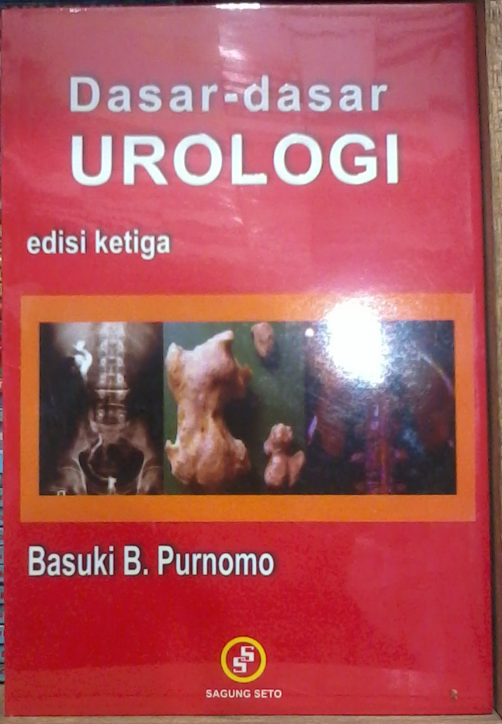

Literatur

Slide 16



Literatur

Slide 17



Literatur

Slide 18
Good Luck & Thank’s
http://s1-keperawatan.umm.ac.id → klik Materi Kuliah → Pilih BLOK SISTEM PERKEMIHAN 2014 → Klik dan Download BPKM BLOK 11

